Slide 2
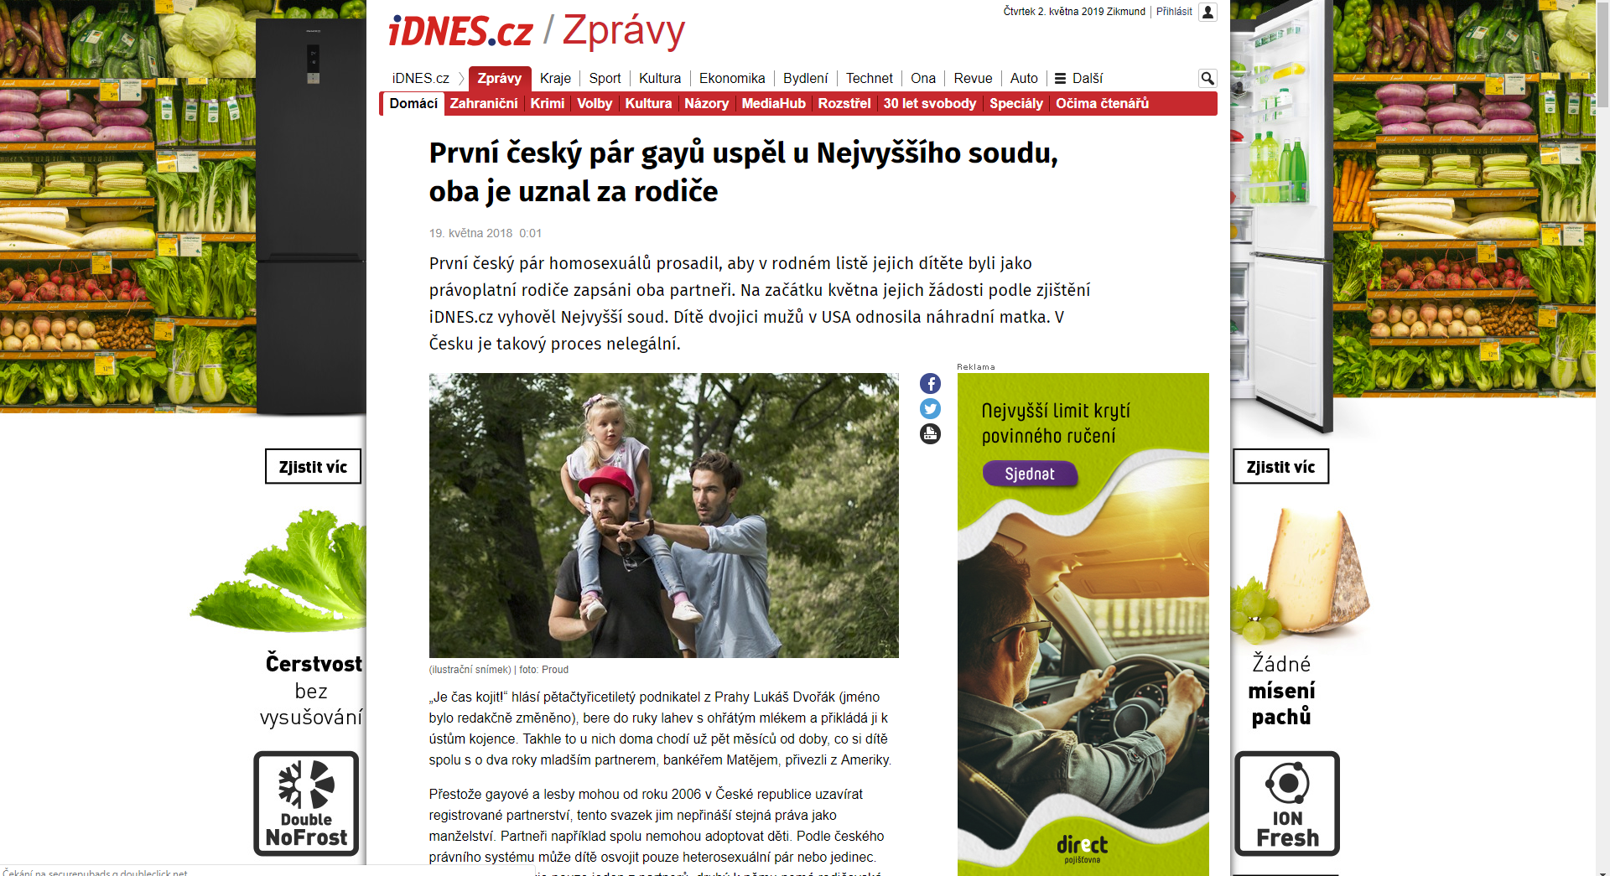

Slide 3
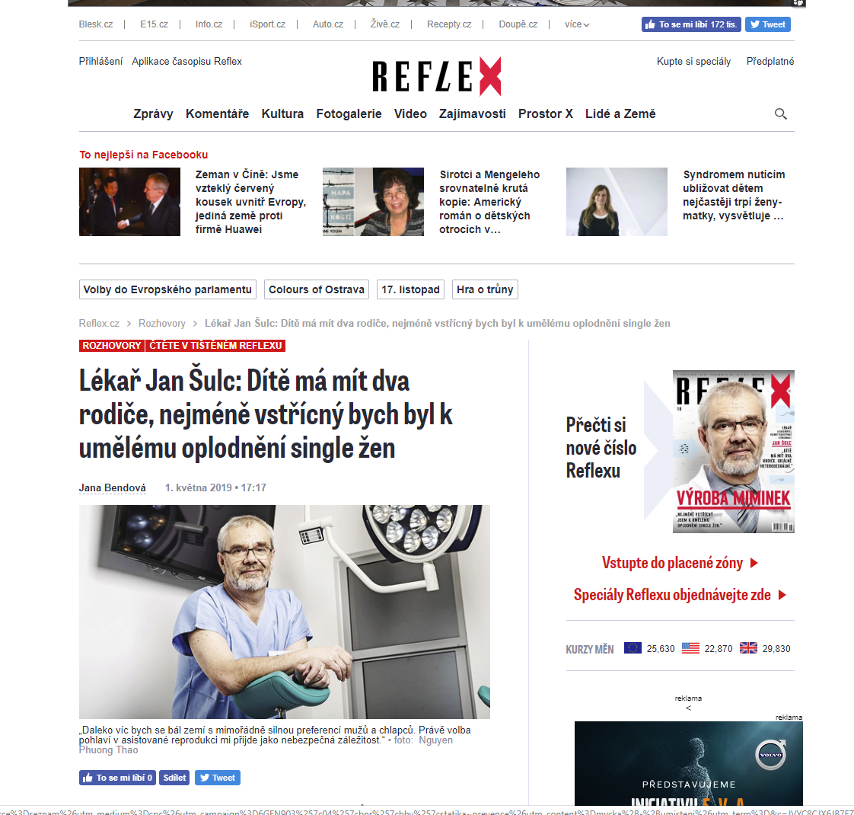

Slide 4
Diskuse: Rodina dvou rodičů stejného pohlaví
Myslíte si, že by bylo lepší ve společnosti zvyšovat povědomí o tom, že existují homosexuální rodiny s dětmi, nebo by bylo lepší, aby se s tímto faktem společnost vypořádala sama a neupozorňovalo se moc na tyto rodiny, protože by se mohly jestě více potýkat s diskriminací?
Souhlasíte s tím, že by dítě mělo v rodném listě napsané dvě matky a dva otce?
Jste pro, aby mohly homosexuální páry vstupovat do manželství, a ne jen do registrovaného partnerství?
Spousta lidí je proti tomu, aby homosexuální páry měli děti, jelikož pro ně nebudou „správnými“ rodiči. Myslíte si, že je tomu skutečně tak? Tyto páry musí pro to, aby něco takového dosáhly splnit spoustu kroků, které by zajisté nepodstupovaly, kdyby si tím, že se chtějí stát rodiči nebyli naprosto jistí. Heterosexuální páry si mohou dítě pořídit téměř kdykoliv, a to i neplánovaně. Jak je tedy možné, že toto rodičovství je masou stále považováno za to jediné správné, ačkoliv děti můžou být splozeny omylem?
Nezastupitelnost otcovské role jako důvod proti lesbickým rodičkám. Co matky samoživitelky?
Myslíte si, že je pro dítě lepší vyrůstat ve fungující homoparentální rodině nebo v tradiční rodině, kdy je jeden z rodičů alkoholik/mají dluhy/o dítě se nezajímají…?
Co si myslíte o sdílených rodinách? Jaký má na dítě vliv, že má prakticky 4 rodiče?

Slide 5
Diskuse: Umělé oplodnění v ČR
Ohrožuje podle vás právo na reprodukci samotných žen mužskou roli? Ohrožuje asistovaná reprodukce tradiční rodinu?
Daly by jste ženám možnost využít služeb asistované reprodukce i ženám bez partnera?
Myslíte, že by zdravotní pojišťovny na asistovanou reprodukci více přispívat?
Souhlasíte s výrokem, že „pokud žena nemá zajištěné podmínky pro to, aby přivedla na svět dítě v partnerském svazku, tak ho nemá mít“?

Slide 6
 | 1 | 2 | 3 | 4 | 5 | 6 | 7 | 8 | Celkem
Jirků, Tereza |  | OK | OK | OK | OK | OK | X | OK | 6
Krahulová, Monika |  | OK | OK | X | OK | X | X | X | 3
Lužová, Sandra |  | OK | OK | OK | OK | OK | OK | OK | 7
Skalská, Tereza |  | OK | OK | OK | X | OK | X | OK | 5

